Slide 1
AI Agents Construction
报告人: 陈宇昕
2023.10.31

Slide 2

陈宇昕
新加坡国立大学研一在读
NExT++ 实习生（Mentor：张岸）
研究兴趣：Recommender System、AI Agents

Slide 3
目录
CoT的改进
多模态Agent
Domain-specific Generative Agent
Agent Finetuning
Notes:
前两个部分关注提升LLM解决复杂任务的能力
后两个部分主要关注让LLM产生与人类行为相近的行为并把它应用到下游任务

Slide 4
CoT系列 Solve Complex Task Through LLM Reasoning

Slide 5
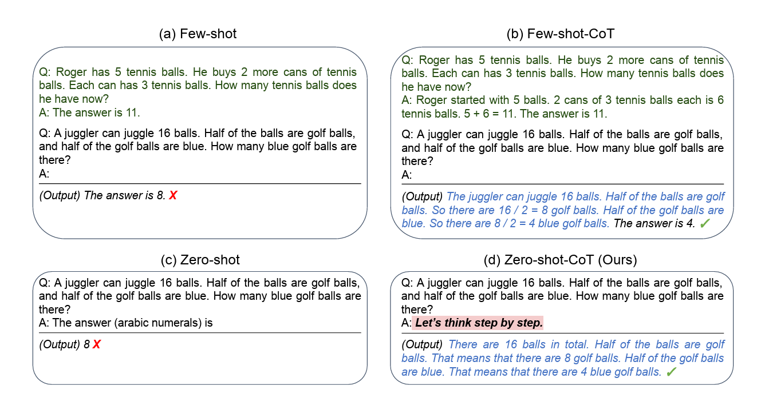
Chain of Thought
Idea:让大语言模型进行逐步思考
Few-shot CoT：
给出思维过程的范例
Zero-shot CoT：
“Let’s think step by step”
Wei J, Wang X, Schuurmans D, et al. Chain-of-thought prompting elicits reasoning in large language models[J]. Advances in Neural Information Processing Systems, 2022

Slide 6
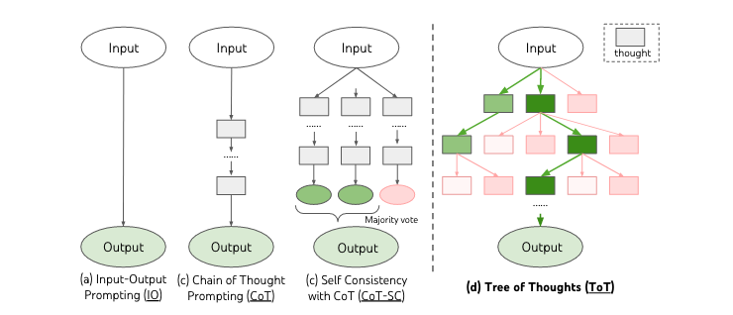
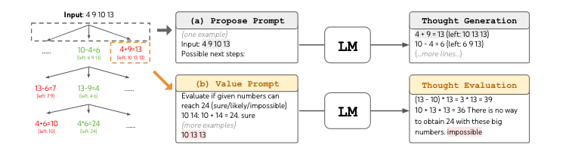
Tree of Thought (NIPS 2023)
Idea：显式得到推理的中间步骤，利用全局搜索算法找到通往正确答案的路径。
将中间过程分解为思考步骤
利用问题属性来设计和分解中间思想步骤
从每个状态产生潜在的思维
可能的下一步
启发式地评估状态
估值（eg. 评估该状态为sure/likely/impossible）
投票
搜索算法
BFS，DFS
Yao S, Yu D, Zhao J, et al. Tree of thoughts: Deliberate problem solving with large language models[J]. arXiv preprint arXiv:2305.10601, 2023.
Notes:
CoT在传统prompt技术上走了一步 引入了中间的思维步骤 CoT-SC是Cot的改进，输入多个cot，根据多数投票确定最终答案。
Tree of Thought的思想是步步为营。在cot的每一步都停一下，想一想可能的下一步有哪些，根据评估器决定是继续往下走还是回溯，最终的思维单元组成了一个树状结构。
树状结构和搜索算法紧密相关，这篇工作用BFS和DFS两种算法找到最佳结果。

Slide 7
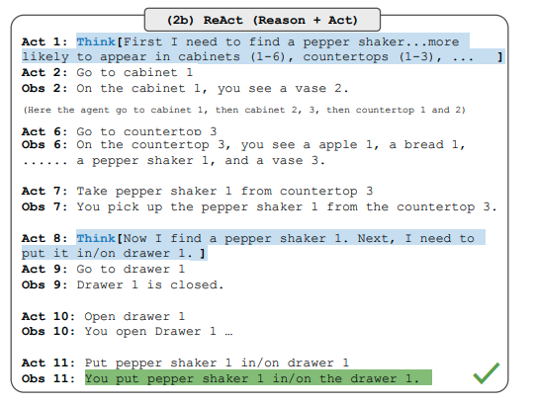
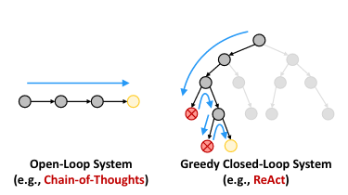
ReAct
Idea：将复杂任务分为子任务，执行任务之前先对下一步进行哪个子任务进行思考，执行子任务过程中通过环境反馈更改行动路线，直到得到最终结果。
Yao S, Zhao J, Yu D, et al. React: Synergizing reasoning and acting in language models[J]. arXiv preprint arXiv:2210.03629, 2022.
Notes:
ReAct是在CoT基础上的一个改进，把一个复杂的任务分为很多子任务
胡椒粉放到抽屉里

Slide 8
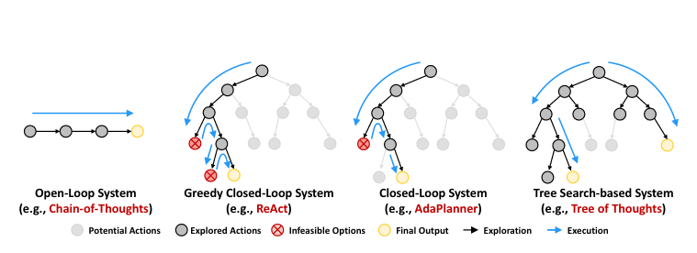
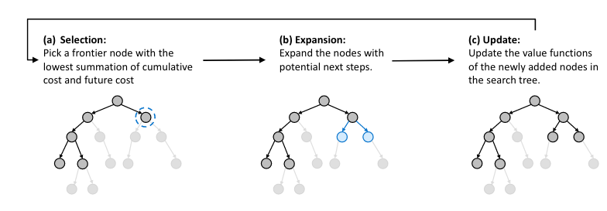
ToolChain (ICLR 2024 submission)
Idea：在Tree-of-Thought的基础上，通过更高效的搜索算法提升效率。
Open-Loop System
一步生成解决问题的完整计划，在执行过程中不做任何调整
Greedy Closed-Loop System
利用环境反馈贪婪式地决定计划的下一步
Closed-Loop System
结合环境反馈，持续监控系统行为，并相应修改后续计划
Tree Search-based System
同时利用多种推理路径和评估分支，以决定下一步行动方案
Yao S, Yu D, Zhao J, et al. Tree of thoughts: Deliberate problem solving with large language models[J]. arXiv preprint arXiv:2305.10601, 2023.
Notes:
ToolChain其实就是一种tot，只是把搜索算法从BFS，DFS换成了效率更高的A*。维护一个“成本”，对于给定的树形结构，下一步选择成本最低的节点，这样不止能完成任务，还能以最高效的方式完成任务。
借着论文图总结下这一系列工作，大模型推理的四类方法
1.cot为代表的链式思维，引入了思维的中间步骤 有效增加推理能力
2.react为代表的方法，将复杂任务拆成子任务，在动作空间里执行子任务，根据环境反馈判断执行成功或失败 适合下游任务
3.adaplanner为代表，类似react，接受反馈后调整规划
4.树状结构，步步为营，得出最合理的答案，但成本很高，每个节点都需要调用api，时间和成本换取精度，应用场景不算很多，已经做到头了

Slide 9
Multimodal Agent Utilize Tools to Solve Visual Tasks
Notes:
COT系列工作增强了大模型的推理能力，但只局限于文本任务
接下来介绍的多模态agent使用chatgpt处理视觉任务

Slide 10
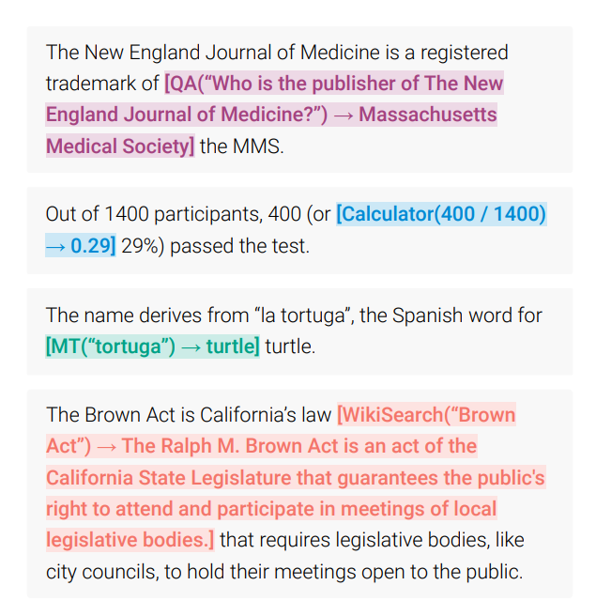
Agent Tool Using: Toolformer
Idea：通过训练，让大模型学会使用工具。
e.g., The Nile has an approximate length of <api> QA (What is the approximate length of the Nile?) → 6,853 km </api> 6,853 kilometers, the White Nile being its main source
<api>符号引导LLM调用工具
Schick T, Dwivedi-Yu J, Dessì R, et al. Toolformer: Language models can teach themselves to use tools[J]. arXiv preprint arXiv:2302.04761, 2023.
Notes:
Toolformer是工具使用的代表性工作
比如需要知道尼罗河的长度，大模型的知识不够准确，需要调用搜索引擎
经过训练学会使用工具

Slide 11
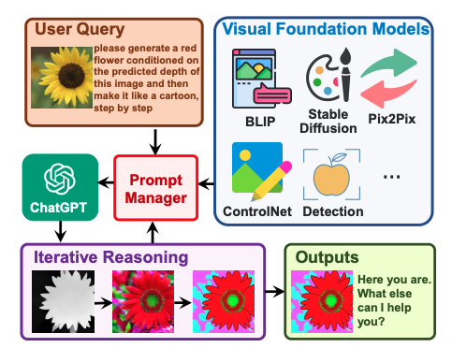
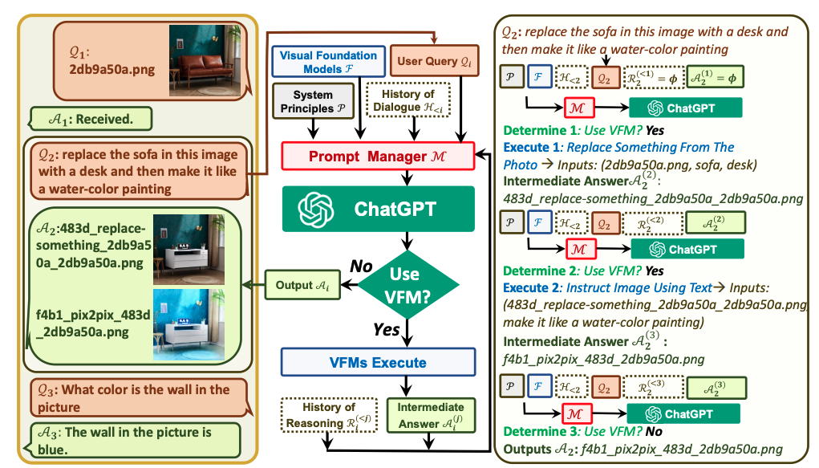
Visual ChatGPT
Idea：语言大模型与视觉大模型的桥梁，提出ChatGPT处理视觉任务的范式。
赋予视觉能力
将各种视觉大模型集成为工具，提供给ChatGPT使用。Query → Visual models （实现：根据功能描述进行语义匹配 function_call）
LLM作为智能核心
LLM自主决定是否调用视觉工具
通过上一步的结果判断继续推理还是将结果作为答案输出给用户
Wu C, Yin S, Qi W, et al. Visual chatgpt: Talking, drawing and editing with visual foundation models[J]. arXiv preprint arXiv:2303.04671, 2023.
Notes:
Visual ChatGPT搭建了语言大模型与视觉任务的桥梁，提出了chatgpt处理视觉任务的范式
将视觉工具集成为工具，提供给chatgpt使用。具体来讲就是根据用户要求和工具描述的语义近似度决定来调用哪一个工具，实现使用function call功能
LLM作为智能核心自主决定是否继续调用视觉工具或将当前结果返回给用户

Slide 12
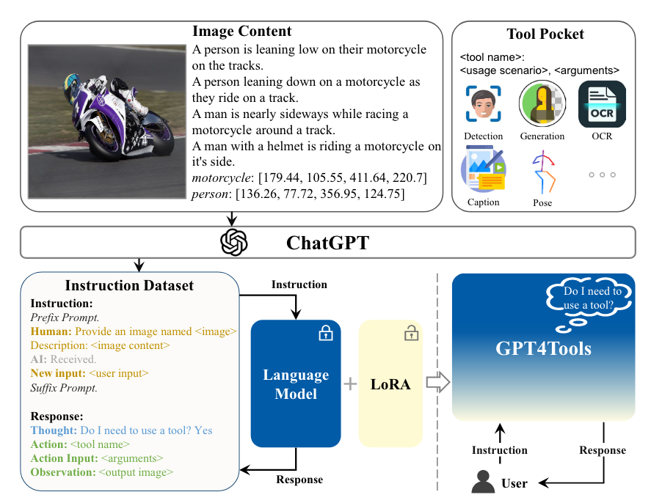
GPT4Tools (NIPS 2023)
Idea：通过蒸馏GPT4的知识，赋予开源小模型使用视觉工具的能力。
构建指令数据集
收集GPT4执行视觉任务的轨迹（trajectory）数据，构成训练数据。
微调
以LoRA范式微调开源大模型OPT、LLaMa与Vicuna。
评估
用GPT-4构建测试集。指标为成功率（Overall, Thoughts, Actions, Arguments）
实验结果
开源大模型在多模态下游任务表现上超过GPT-3.5
Yang R, Song L, Li Y, et al. Gpt4tools: Teaching large language model to use tools via self-instruction[J]. arXiv preprint arXiv:2305.18752, 2023.
Notes:
Visual Chatgpt框架让gpt-3.5可以使用工具，但小模型在视觉工具使用方面缺乏能力
GPT4Tools补足了这一点，通过蒸馏GPT4的知识，赋予开源小模型使用视觉工具的能力。
使用类似visualgpt的框架，收集GPT4执行视觉任务的轨迹（trajectory）数据，构成训练数据。轨迹数据很重要，稍后会详细讲。
测试还是使用gpt4构建，后续有agentbench提出

Slide 13
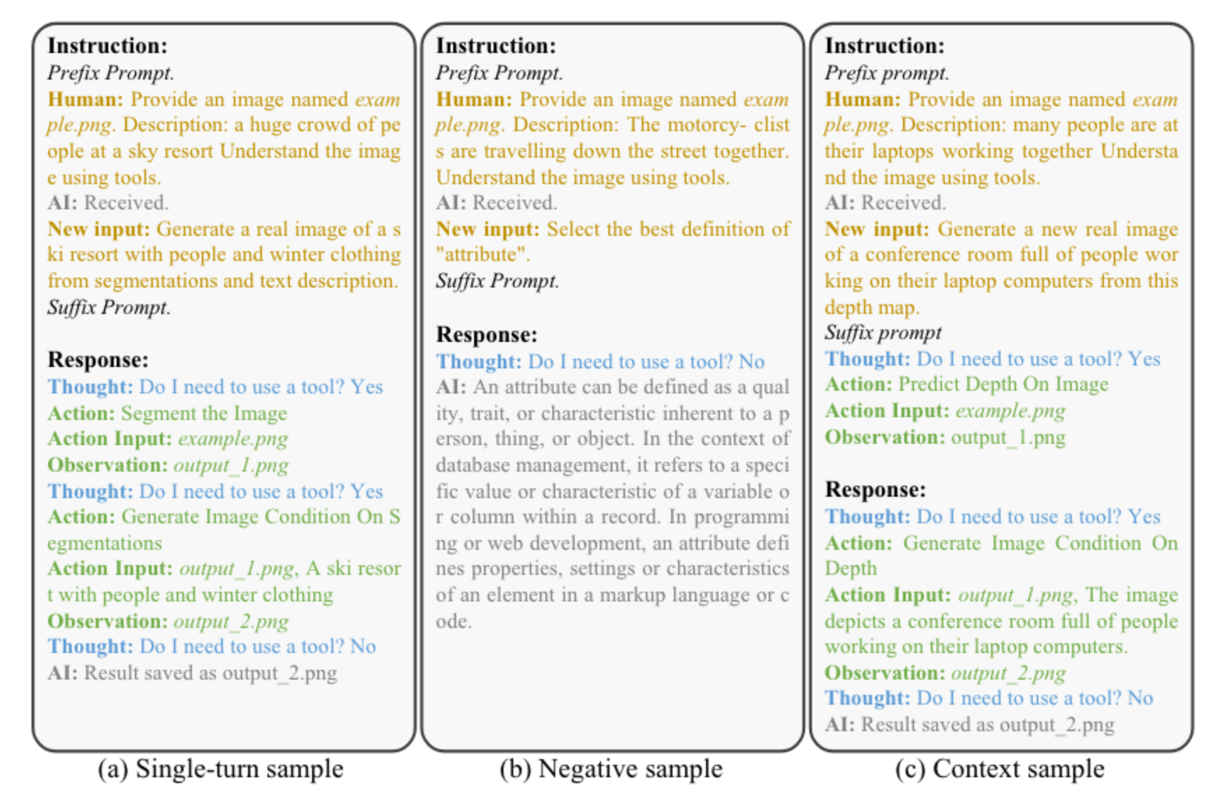
GPT4Tools (NIPS 2023)
轨迹数据：Agent通过推理和工具调用成功完成复杂任务的多轮对话文本。
Yang R, Song L, Li Y, et al. Gpt4tools: Teaching large language model to use tools via self-instruction[J]. arXiv preprint arXiv:2305.18752, 2023.
Notes:
轨迹数据就是ReAct风格的任务执行记录，由想法-行为-观察组成
gpt4tool构建的轨迹数据包括单轮样本，多轮样本，负样本

Slide 14
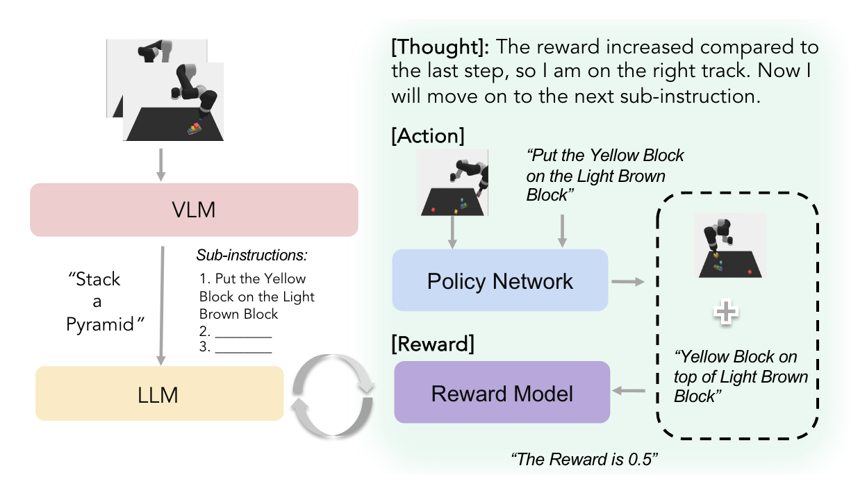
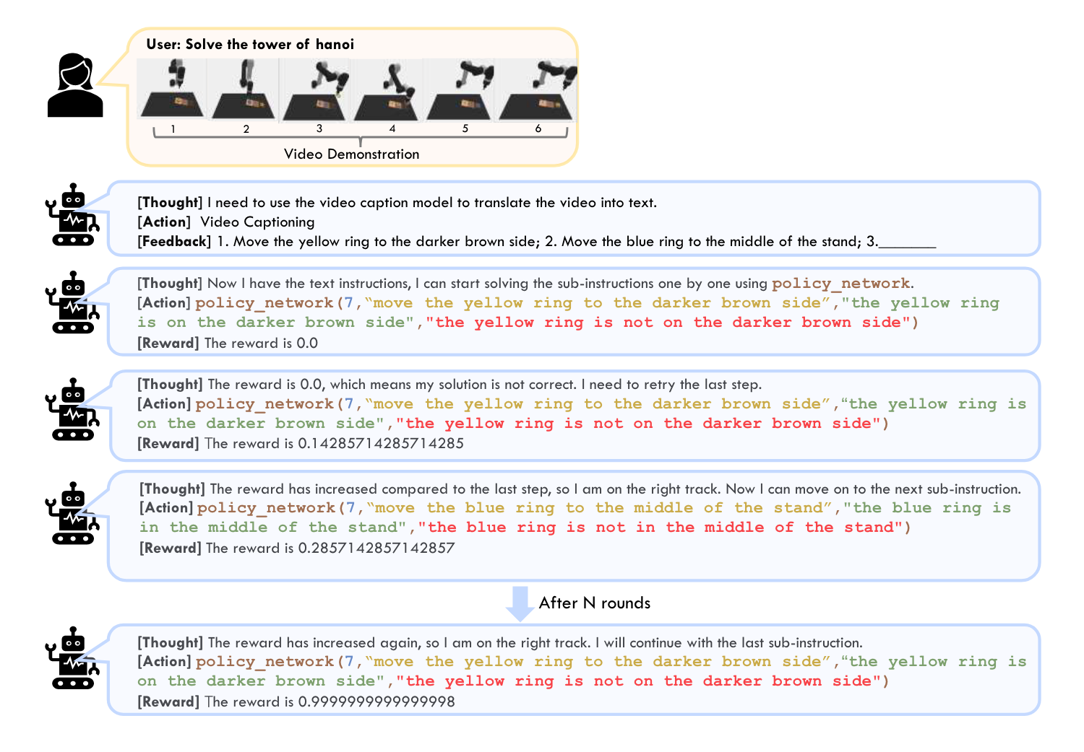
MultiReAct (ICLR 2024 submission)
Idea：嵌入式Agent，解决用抽象指令描述（演示视频）的长期任务
子指令集生成
通过VLM（Visual-Language Model）将示例视频转换为子指令集。VLM在下游任务上进行过微调。
目标
合理的使用子指令集完成示例视频演示的任务。
过程
ReAct风格
Thought + Action + Reward
Action：Policy Network
函数映射，执行指令并得到执行结果。
Reward：多模态奖励模型
CLIP作为奖励模型，评估每一个子指令是否执行正确，只执行使奖励上升的子指令。及时发现错误
Notes:
MultiReAct的场景是嵌入式Agent，给定任务的演示视频，期望agent可以复现这个任务。
视频通过抽帧，概括变成一系列子指令集，目标是期望agent合理的使用这一系列子指令集完成任务
执行过程也是ReAct风格，改进的地方是及时的发现错误：clip作为Reward模型，只做使reward上升的事情

Slide 15
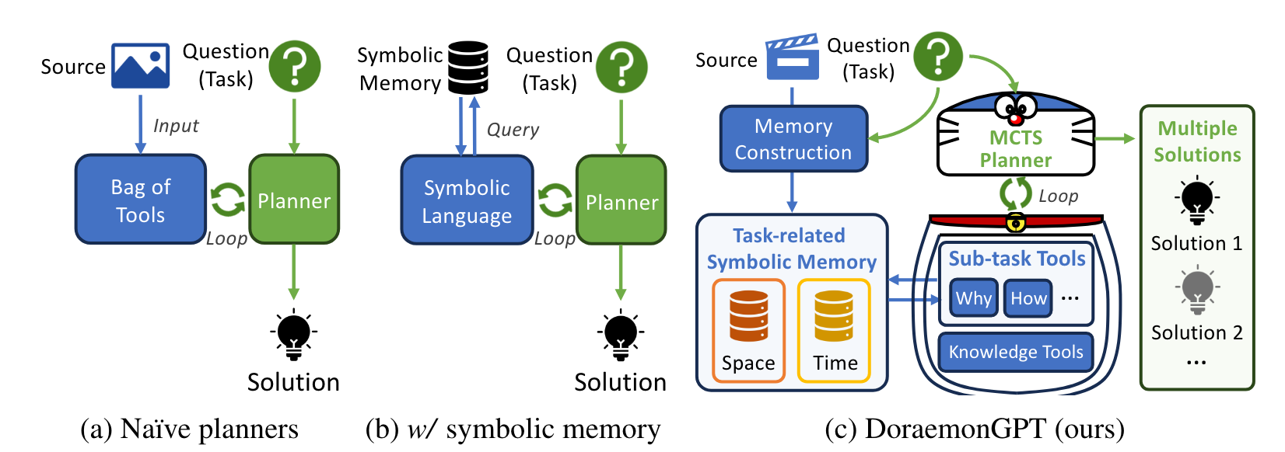
DORAEMONGPT (ICLR 2024 submission)
Idea：专注于视频任务的多模态Agent
解构视频
将视频内容分解为时间信息和空间信息，存入数据库
定义查询工具
内部查询工具：将任务需求分类（Why, How...）转换为数据库查询语句
外部查询工具：搜索引擎API
Notes:
多啦a梦gpt是专注于视频任务的agent。
左：react
中：图像拆解成数据库，根据用户需求从数据库查数据
右：视频分成两大块信息，空间和时间，存成两个表。把用户需求对应到六个分类之一（why，how等等）再转换为数据库查询语句，如果有必要可以调用外部工具比如搜索引擎

Slide 16
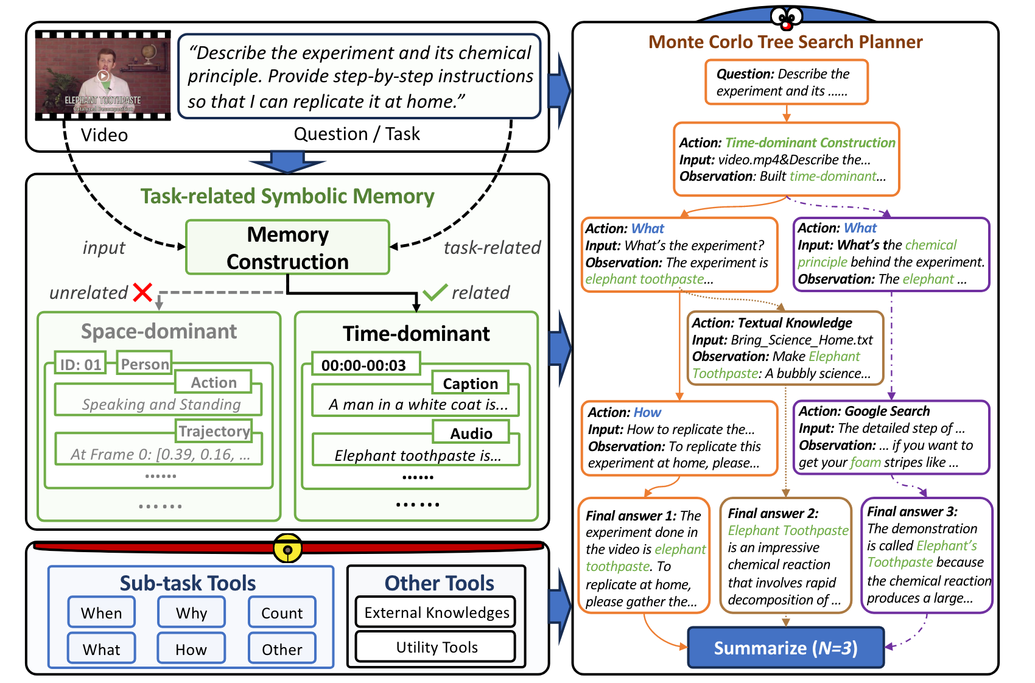
DORAEMONGPT (ICLR 2024 submission)
内部调度：ReAct + tree of thought

Slide 17
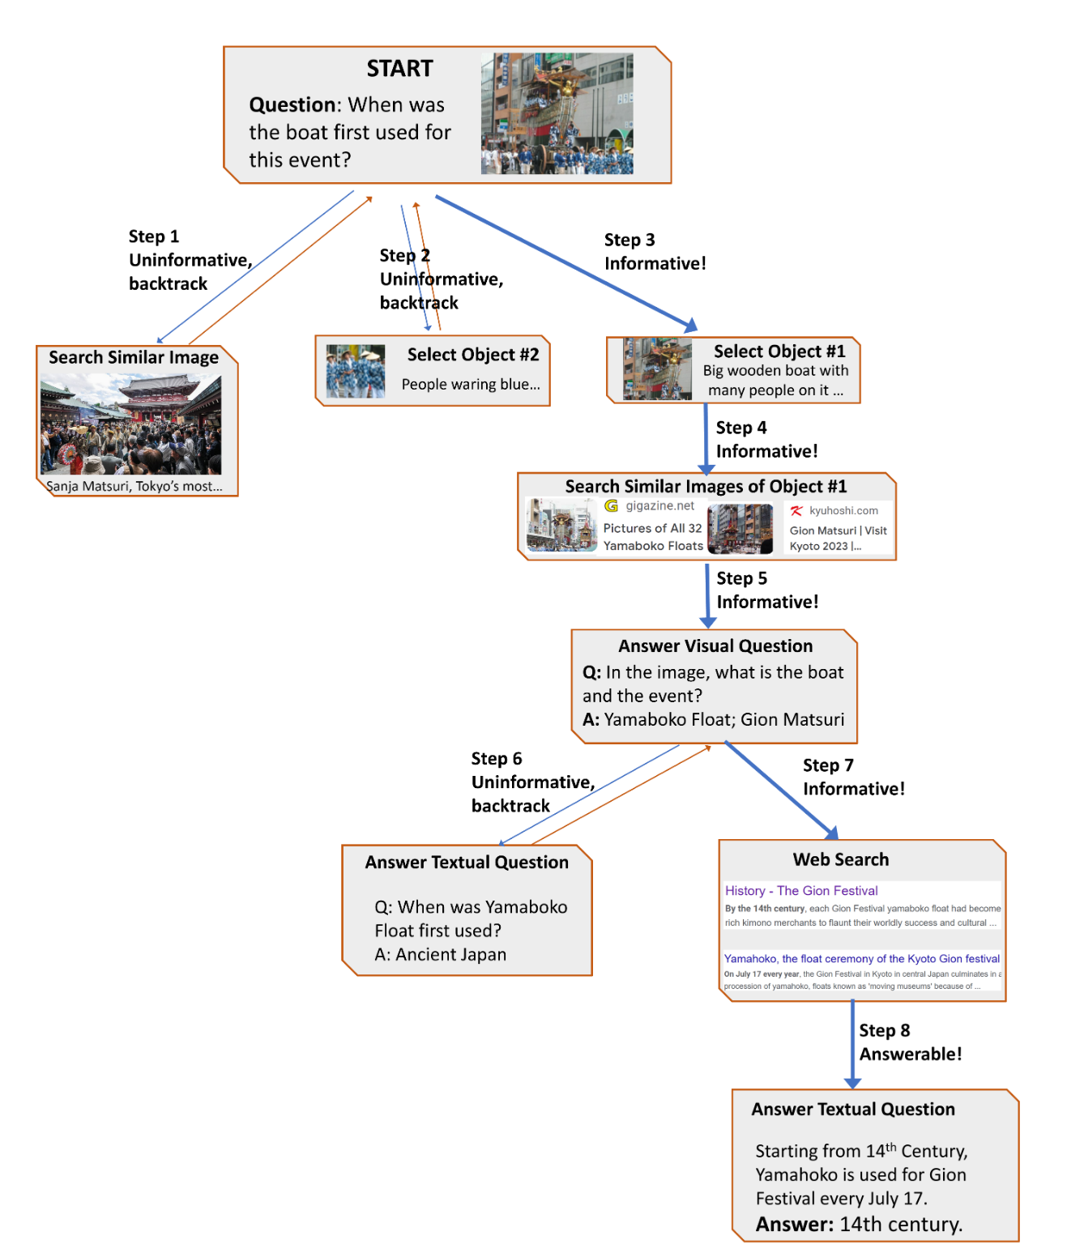
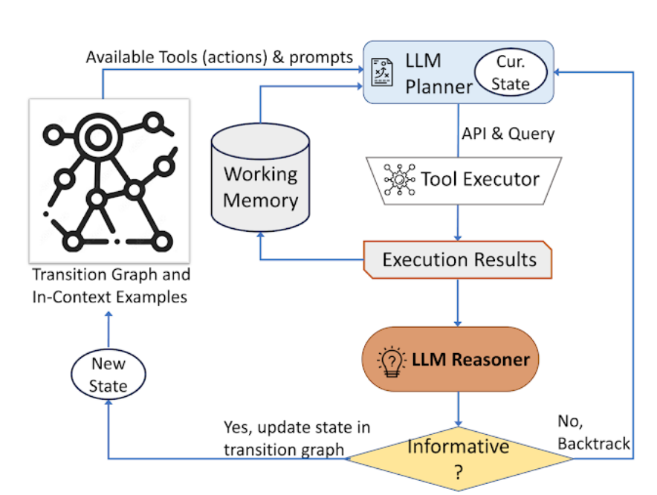
AVIS (NIPS 2023)
Idea：使用外部工具（搜索引擎）解决图像问答问题（VQA）
Tools + Search Engine + ReAct
Planner
决定下一步的行为
Working Memory
保存API和工具的执行结果
Reasoner
判断当前信息是否足够生成最终答案
Notes:
利用视觉工具和搜索引擎工具解决下游任务
ReAct风格
创新点是Working Memory保存API和工具的执行结果
e.g

Slide 18
Image2txt +Tools + Planners + ReAct
Notes:
多模态agent的范式：使用。。。完成下游任务

Slide 19
Generative Agent Expert Utilize Human-like Intelligence to Handle Domain Task
Notes:
上述agent关注完成任务，接下来的agent更关注拟人化，并把近似人类的思维和行为方式运用到下游任务

Slide 20
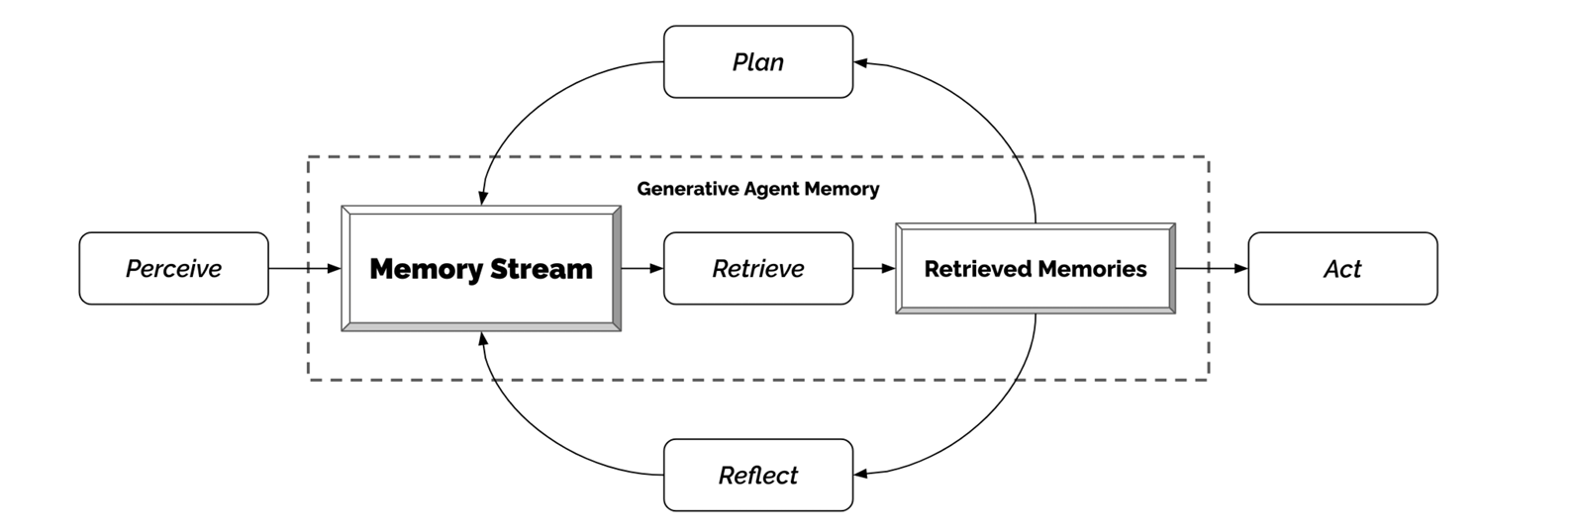
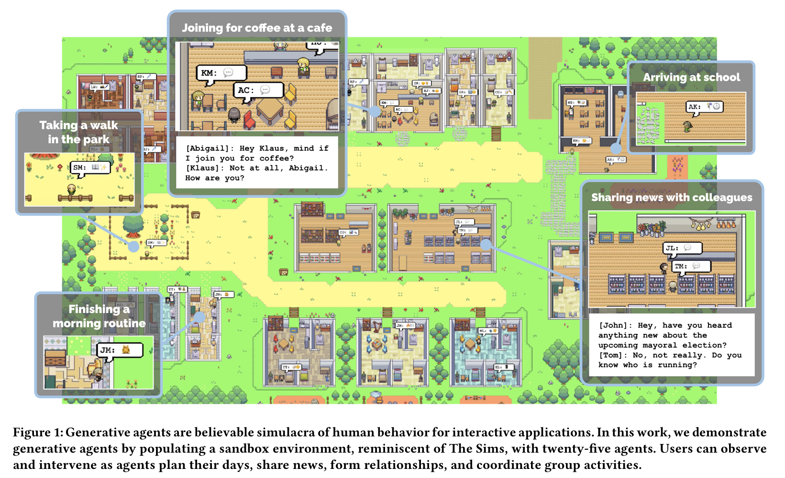
Generative Agents
Agents能力：
Memory Stream：存储agent的历史行为
Retrieve：取出与当前场景最相关的前k个记忆。
Reflect：根据历史记忆，生成更高层次的记忆总结
Plan：实时更新的行为规划
为产生更合理的行为
Action：根据当前的观察，相关的记忆和行为的规划，做出下一步动作

Slide 21
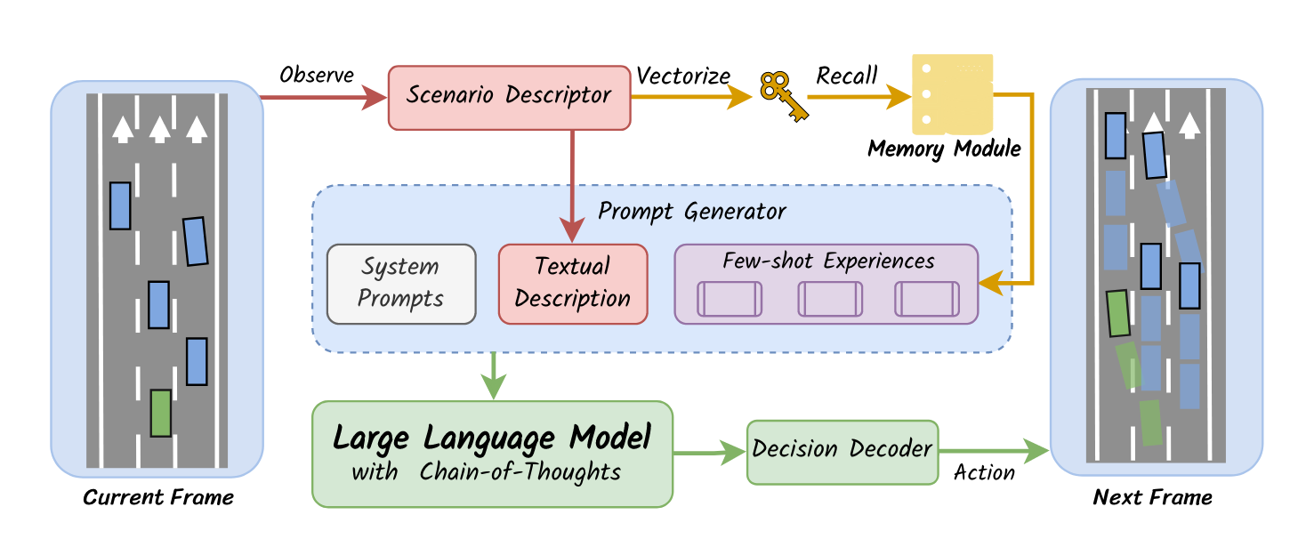
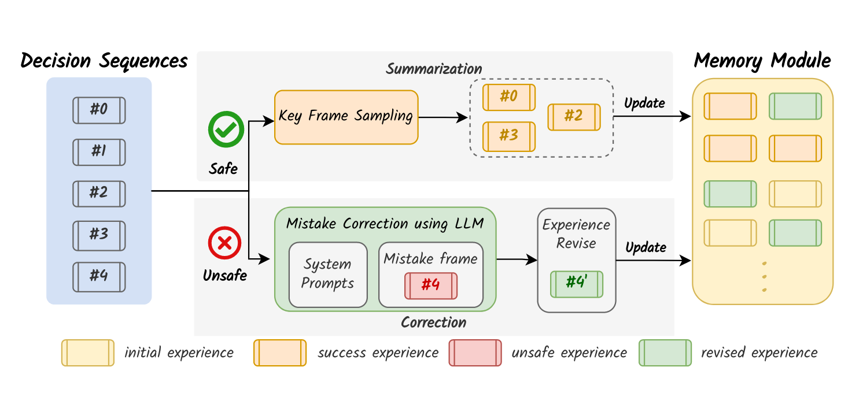
DiLu (ICLR 2024 submission)
Idea：自动驾驶场景下的Generative Agent，表现超过基于强化学习的方法。
反思产生经验
用一部分数据“训练”Agent，对于导致事故的决策，要求其反思总结错误，产生“经验”存入Memory，增加下次行为的可靠性。
Insight
Parameter-free training 或language-based parameter，不微调的情况下拟合数据集，部分解决下游任务幻觉的范式
Notes:
自动驾驶场景下的generative agent
没有特别的创新，就是在场景下的应用
memory部分的adaptation比较值得注意，用一部分数据集中的数据训练agent，产生经验拟合数据集
有一些insight

Slide 22
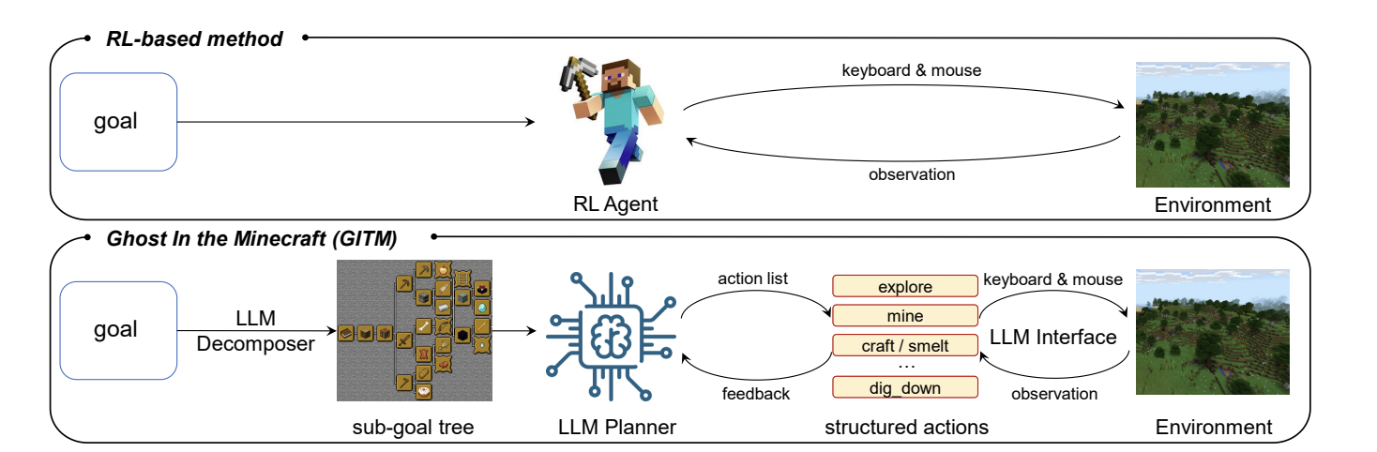
GHOST IN THE MINECRAFT: (ICLR 2024 submission)
Idea：Minecraft场景下的Generative Agent，解锁了100%的物品，任务大结局。
RL-based Method
基于强化学习（Reinforcement Learning，RL）的现有Minecraft代理在效率、可扩展性和多功能性方面有限制。RL基础的代理努力将复杂的目标直接映射到低级动作。
Generative Agent
使用LLM模块进行目标分解、计划和接口，将目标分解为子目标、结构化动作，最后是键盘/鼠标操作。记忆提高动作效率。
面向过程 → 面向对象
Notes:
传统基于rl的方法将复杂的目标直接映射到低级动作，只能解锁部分物品
把一个大目标转换为小目标的树状结果，通过planner把小目标拆解成行为，然后在调用底层的动作，获取反馈更新计划等
面向过程进化到面向对象

Slide 23
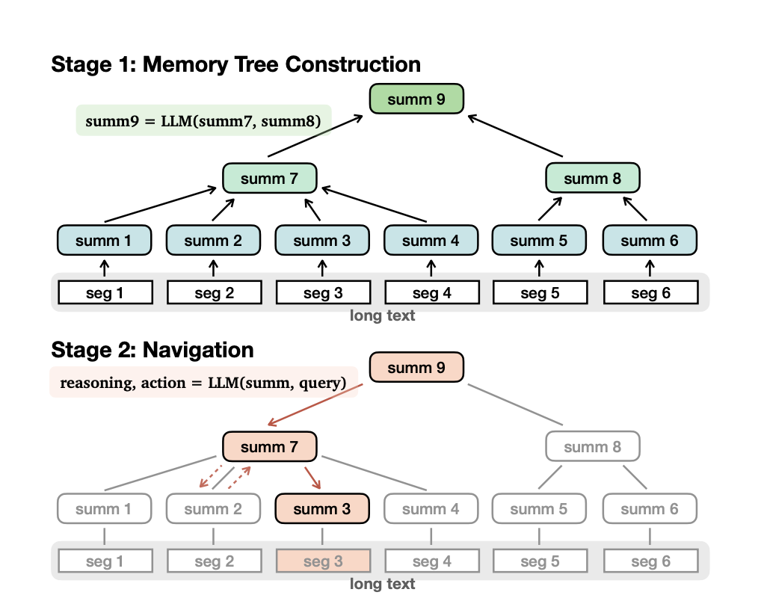
WALKING DOWN THE MEMORY MAZE:BEYOND CONTEXT LIMIT THROUGH INTERACTIVE READING (ICLR 2024 submission)
Idea：通过Summary+外部存储，在文本问答场景下解决LLM的输入文本限制。
构建树状索引
迭代地对每个输入部分进行总结，建立索引后存储。
查找
LLM as Reasoner，与搜索算法无关，支持回溯
Notes:
通过不断的总结，生成树状结构，解决文本QA场景下LLM的输入文本限制

Slide 24
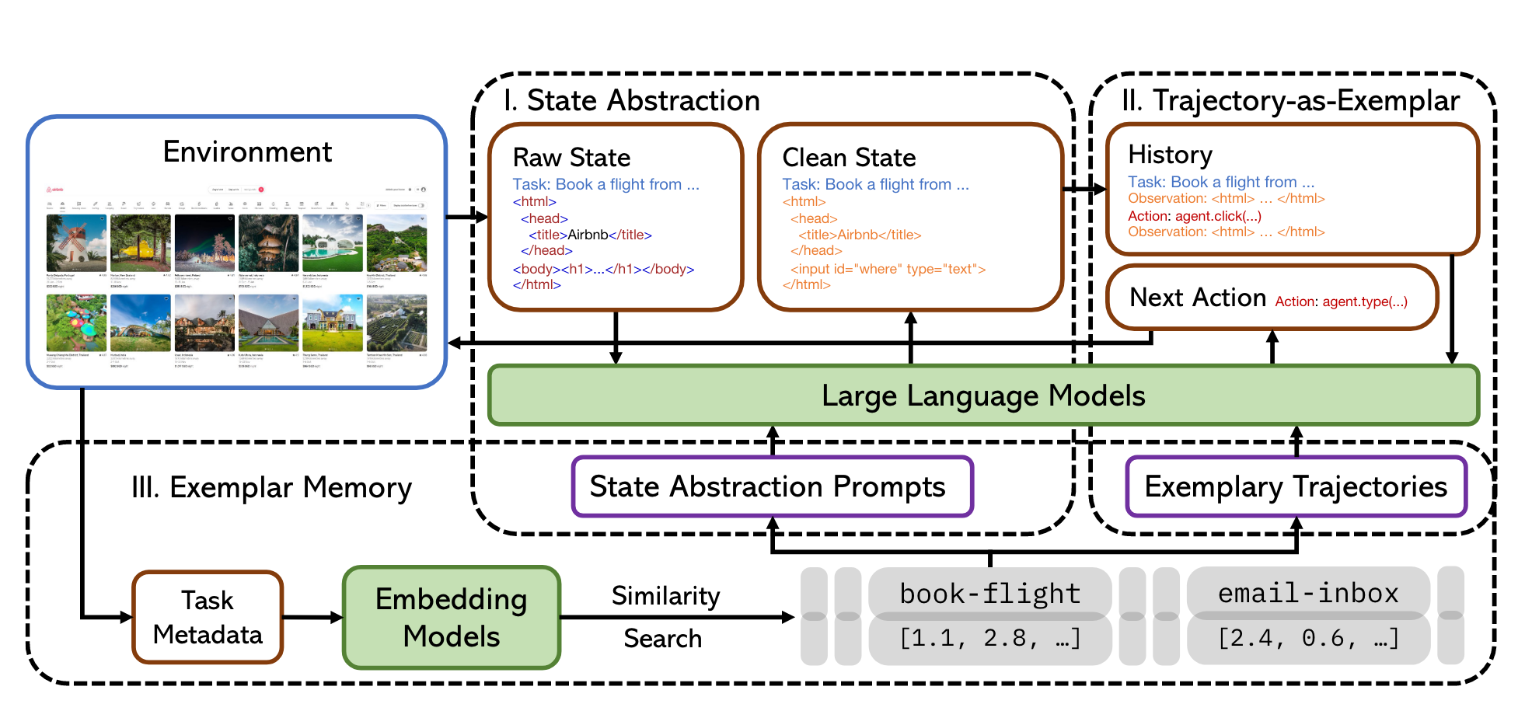
SYNAPSE (ICLR 2024 submission)
Idea：将Agent成功执行任务的轨迹数据存入记忆，引导后续的相似任务执行。
Notes:
存储轨迹数据，引导后续相似行为

Slide 25
Construction + Adaptation

Slide 26
Agent Finetuning Next Step of Agent
Notes:
下一部分是agent微调，可能是agent领域的下一步

Slide 27
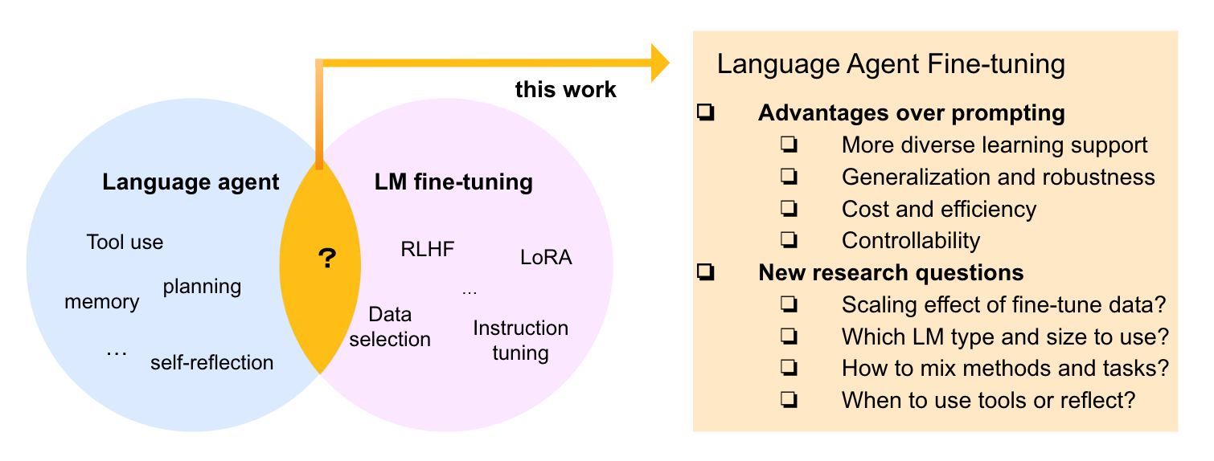
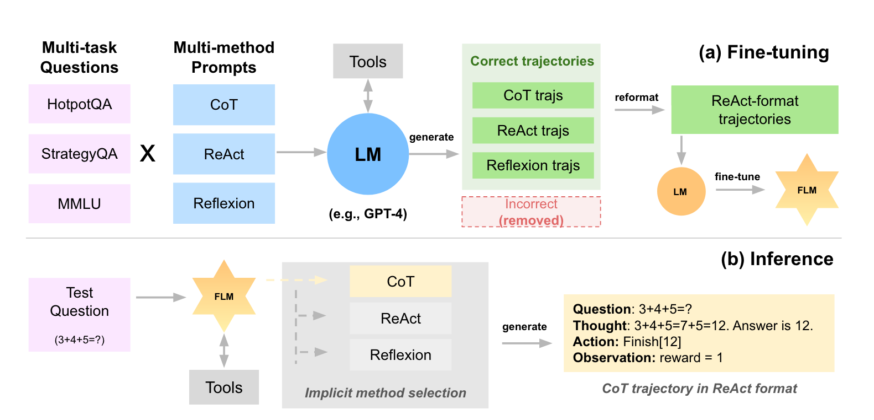
FiReAct (ICLR 2024 submission)
Universal LLM → Task-specified Agent
Idea：GPT4作为智能范例，微调开源LLM增强其下游任务（QA）的Agent能力（蒸馏）
数据集构建
GPT4生成下游任务的完整轨迹数据，由ReAct风格的多个thought-action-observation轮次组成
构建
Planner + Tools
微调技术报告
使用多种微调方法（CoT, ReAct, Reflexion）在多个QA数据集上微调多个大模型（GPT-3.5, Llama-2, CodeLlama）进行探索。
Notes:
FiReAct在agent微调的路线上做出了广泛的探索，尝试将通用的大模型变成领域专家agent
具体做法是将GPT4作为智能范例，微调开源LLM增强其下游任务（QA）的Agent能力（蒸馏）。
目前agent微调的范式都是使用thought-action-observation组成的ReAct风格轨迹数据作为训练数据。
agent的构建主要由规划器和工具组成，提供完成问答任务需要的动作空间
这篇工作更像是一个微调技术报告，它用多种微调方法在多个qA数据集上微调了多个大模型，进行了比较完善的探索

Slide 28
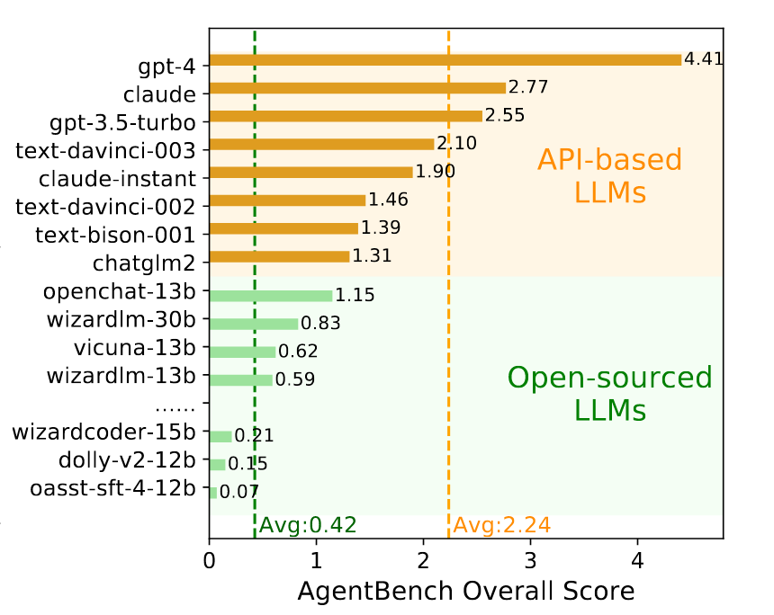
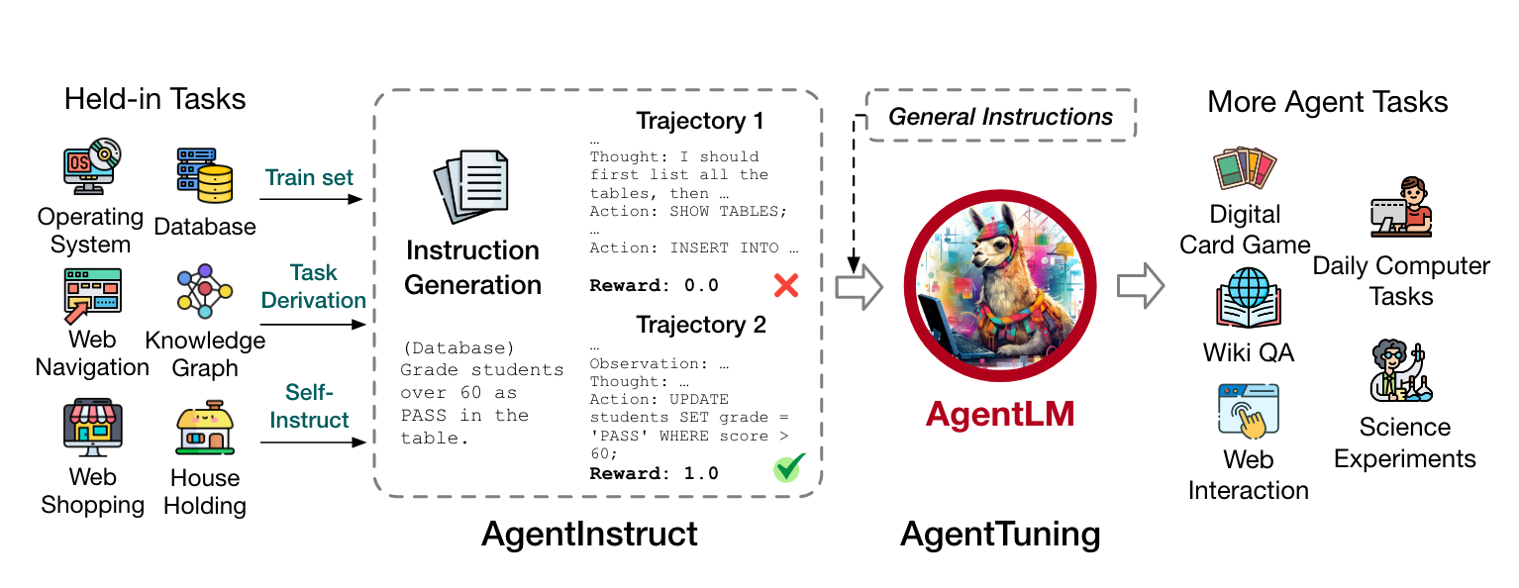
AgentTuning (ICLR 2024 submission)
Universal LLM → Task-specified Agent + General Intelligence
Idea：增强LLM在agent任务上的能力同时保留其通用智能
数据集构建
收集GPT-4在六个任务上的轨迹数据，将任务相关的Agent微调数据集与通用能力数据集混合后进行微调
General Data
ShareGPT数据集，记录与GPT-3.5和GPT-4的多轮对话。
AgentBench
测评Agent能力
Notes:
FiReAct通过微调让Agent成为领域专家。但是，微调绕不开遗忘灾难的问题，我们希望大模型增加下游任务处理能力的同时，不丧失其通用智能。
Agent tuning提出混合微调，解决了这个问题

Slide 29
Trajectory data from GPT-4 + Finetune

Slide 30
Future Work
Generative Agent + Agent Finetuning
Construct trajectories from real user data
Eliminate hallucination in downstream task
Generative Agent + Multimodal Agent
Construct multimodal scenarios (understand video, audio, image)
Domain-specific Task Agent
Multi-task agent pretraining

